Slide 1
网络流构图

Slide 2
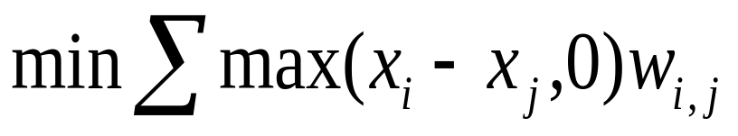
最小割
简略谈一下最小割建模
模型：
保证：w_{i,j}≥0，0≤x_{i}≤1
令x_{S}=1,x_{T}=0，最后和S连通的x为1，否则为0
连边：i->j容量上限为W_{i,j}
例如：
  x_{i}w_{i}=max(x_{i},0)w_{i}
  x_{i}(-w_{i})=max(1-x_{i},0)w_{i}-w_{i}
  x_{i}≤y_{i} => +∞max(x_{i}-y_{i},0)

Slide 3
Surrounding Game
一个N * M的棋盘
选择一个点 (i , j) 需要付出 C(i,j) 的代价
点 (i , j) 被控制可以获得B(i,j)的利润
一个点被控制当且仅当 (满足条件之一)
  该点被选择
  这个点周围的四个点都被选择
求最大收益
N,M≤50

Slide 4
BlackAndWhite
N × M 的棋盘，给每个点染色
若（i，j）为黑色，则美观度加A_{i，j} 为白色则加B_{i，j}
若格子A，B相邻且同为黑色，美观度增加P_{A，B}
若格子A，B相邻且同为白色，美观度增加Q_{A，B}
求美观度的最大值
N，M≤50

Slide 5
BoardPainting
一个N*M的棋盘
有些格子有棋子，有些格子没棋子
每次操作可以拿走同行或同列的若干连续的棋子
求至少需要多少次操作才能拿走所有棋子
N，M<=50

Slide 6
kzf problem
一句话题意
一个 N*M 的棋盘
每个格子可以填入 0~9 中任意一个数字
每对相邻的格子 (a, b) 都有一个限制 V_{a} + V_{b} ≤Limit_{a,b}
其中V_{x} 表示格子x所填入的数字
求数字和最大值
N,M≤100

Slide 7
Project
·给一个N×M 的棋盘，棋盘上有障碍。
·将格子分成若干个环，保证每个格子在一个环内。
·对格子(i,j)是环的拐点（方向改变），可以得到B_{i,j}的收益。
·求最大收益，N,M≤50。

Slide 8
Snake
·给一个N×M 的棋盘，棋盘上有障碍。
·用一些蛇把棋盘占满。蛇可以首尾相连，也可以两端都在棋盘边缘。
·求最大收益，N,M≤50。

Slide 9

题目来源：TOPCODER SRM575 Div1 Problem C

Slide 10
一句话题意：
给定一张n*m的图，格子已经被黑白染色，
定义L形为：
1.由三个格子构成，且呈折线状.
2.L形的中心格子(拐点)必须为黑色,
两侧必须为白色.
现要求每个格子最多被选择一次，能得到L形数目的最大值。
数据范围 ： n,m<=50

Slide 11
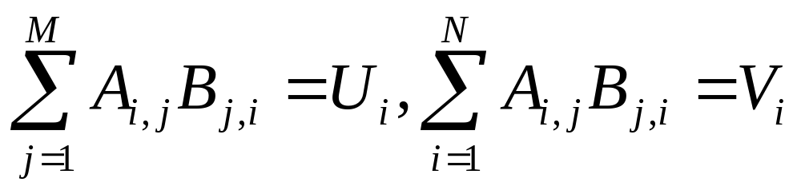
matrix
给定一个N*M的矩阵A(稀疏，非0元素较少)
求一个同样大小的矩阵B，满足：
U,V已给出。
N,M≤10^3，输入所有数为正数。
A中非0数个数不超过10^5
其中ΣUi=ΣVi

Slide 12
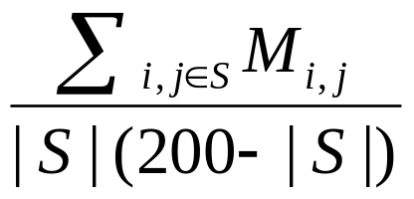
Rabbit
给定一个N*N的矩阵M （N<=100）
求一个1~N的非空集合S，使 的值最大

